Slide 1

JAVA基础培训
政务产品部/金融服务平台部
付春阳

Slide 2
Java基础培训
01
Java运行原理
02
面向对象
03
常用类库
04
泛型
05
注解
06
并发编程
07
编码规范

Slide 3
Java运行原理
01
JVM体系结构
02
类加载
03
JVM运行时数据区
04
初始化与清理
05
练习

Slide 4
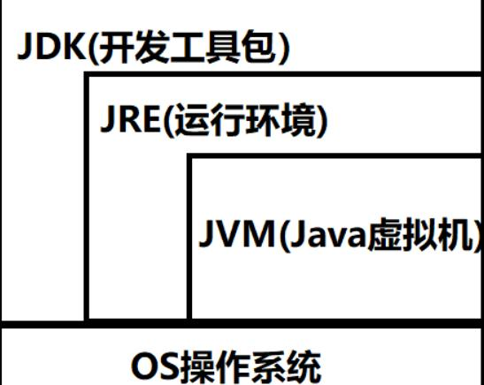
JVM体系结构
JDK：(Java Development Kit) Java的标准开发工具包，包含JRE、编译器、调试工具，是开发JAVA的核心。
J2SE：Java标准版
J2EE：Java企业版，企业级应用开发，比如Web应用
J2ME：Java微型版
JRE：(Java Runtime Enviroment) Java的运行环境，用于解释执行Java的字节码文件。包括JVM、核心类库和支持文件（配置文件等）。
JVM：(Java Virtual Machine)Java虚拟机，是实现跨平台的最核心的部分，负责解释执行字节码文件。

Slide 5
JVM体系结构
编译
解释
运行
Java源码
（.java）
字节码
（.class）
机器码
操作系统
Java源码使用JDK编译成字节码文件：javac ***.java
运行字节码文件：java -cp .\ ***
系统就会启动一个jvm进程
从classpath和当前目录加载运行类
执行运行类的主函数入口
运行结束后，退出jvm进程
Notes:
可以直接运行，不加-cp参数：java RunJavaDemo
需要提前设置CLASSPATH参数：CLASSPATH=.;%JAVA_HOME%\lib\dt.jar;%JAVA_HOME%\lib\tools.jar;

Slide 6
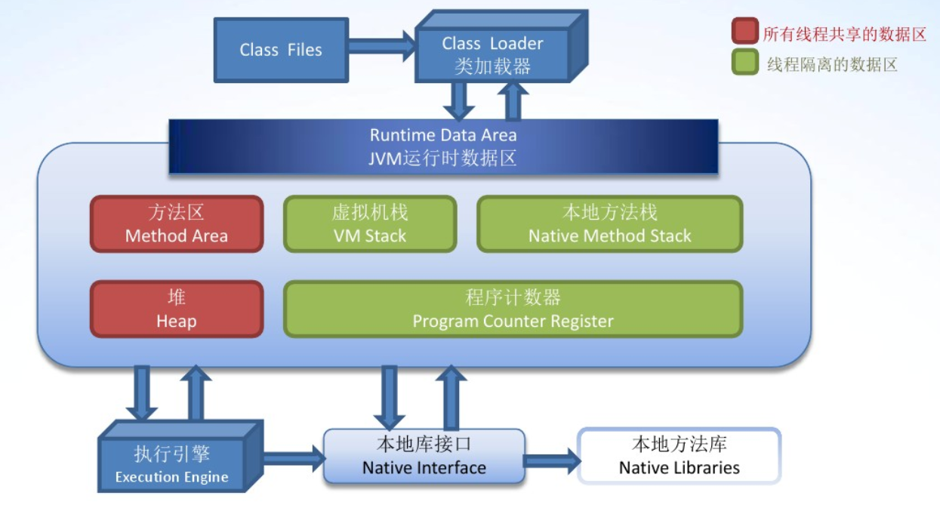
JVM体系结构
类加载器：负责把Class文件的内容加载到方法区。
运行时数据区：JVM运行过程中将数据划分成不同的内存区域管理。分为线程共享区和线程隔离区。我们常说的堆和栈（虚拟机栈）是其中的主要部分。
执行引擎：负责执行Class中的字节码指令。将Class字节码转成操作系统能识别的指令码，并调用操作系统指令执行。每一个执行的线程都有一个执行引擎实例。
本地库接口：与其他编程语言交互的接口。

Slide 7
JVM体系结构
示例（RunJavaDemo.java）
public class RunJavaDemo {
public static void main(String[] args) {
System.out.println("Hello Glodon!!!");
}
}
命令执行过程：
D:\demo> javac RunJavaDemo.java
D:\demo> java -cp .\ RunJavaDemo
Hello Glodon!!!

Slide 8
Java运行原理
01
JVM体系结构
02
类加载
03
JVM运行时数据区
04
初始化与清理
05
Eclipse使用

Slide 9
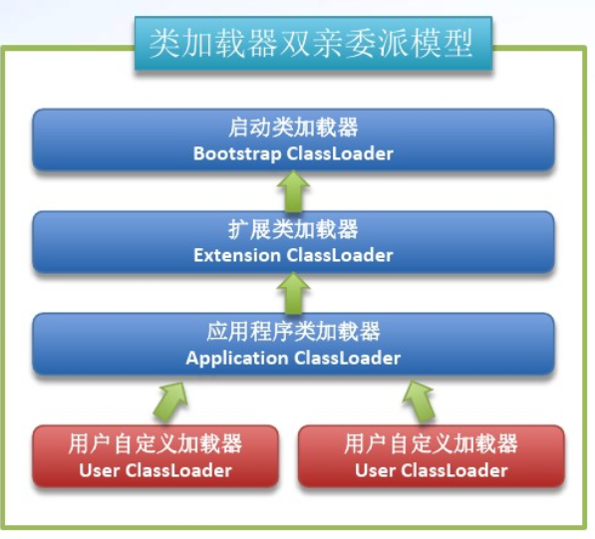
类加载机制
类加载器可分为两大类：启动类加载器（由C++实现，独立于虚拟机外部）和其他加载器。
Bootastrap：启动类加载器。负责加载JRE/lib/下的核心类库或由-Xbootclasspath选项指定的jar包。由于引导类加载器涉及到虚拟机本地实现细节，无法直接获取到启动类加载器的引用，所以不允许直接通过引用进行操作。
Extension：加载/lib/ext下或java.ext.dirs系统变量指定的类库，可以被开发者直接使用。
Application：加载ClassPath指定的类库。
双亲委派模型？
Notes:
双亲委派模型：某个特定的类加载器在接到加载类的请求时，首先将加载任务委托给父类加载器，依次递归，如果父类加载器可以完成类加载任务，就成功返回；只有父类加载器无法完成此加载任务时，才自己去加载。

Slide 10
类加载机制
public class ClassLoaderDemo {
public static void main(String[] args) throws ClassNotFoundException {
// 获取应用类加载器
ClassLoader applicationClassLoader = ClassLoaderDemo.class.getClassLoader();
System.out.println("应用类加载器：" + applicationClassLoader);
// 获取扩展类加载器
ClassLoader extensionClassLoader = applicationClassLoader.getParent();
System.out.println("扩展类加载器：" + extensionClassLoader);
System.out.println(“Object类加载器：" + Object.class.getClassLoader());
// 获取启动类加载器
ClassLoader bootstrapClassLoader = extensionClassLoader.getParent();
System.out.println(“启动类加载器:" + bootstrapClassLoader);
// 查看JRE/lib/ext目录下的类的加载器
System.out.println("ZipPath加载器：" + com.sun.nio.zipfs.ZipPath.class.getClassLoader());
}
}

Slide 11
类加载机制
输出结果：
应用类加载器：sun.misc.Launcher$AppClassLoader@2a139a55
扩展类加载器：sun.misc.Launcher$ExtClassLoader@7852e922
引导类加载器:null
ZipPath加载器：sun.misc.Launcher$ExtClassLoader@7852e922

Slide 12
Java运行原理
01
JVM体系结构
02
类加载
03
JVM运行时数据区
04
初始化与清理
05
练习

Slide 13
运行时数据区
Thread
Thread
Heap（堆）：存放Java类实例和数组，每个Java程序都有一个，程序中的所有线程共享一个Heap。（OutOfMemoryError）
方法区：存放加载的Class信息、Field、方法、静态变量、final常量。（OutOfMemoryError）
PC（程序计数器）：执行当前线程下一条将被执行的指令的地址。（为什么要存这个？）
Stack（栈）：以栈帧（局部变量表、操作栈、动态链接、方法出口等信息）为单位保存当前的运行状态。（StackOverFlow）
本地方法栈：与Stack相似。
PC
Heap
PC
Stack
Stack
方法区
运行时常量池
本地方法栈
调用
本地Lib
其他操作系统内存

Slide 14
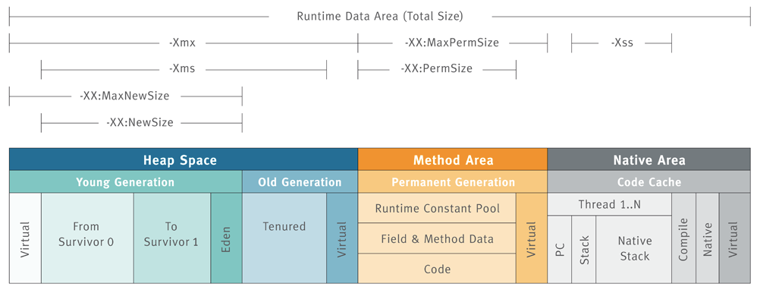
运行时数据区
JVM运行过程中，需要调整内存，主要是针对堆内存、方法区两部分。
堆内存又分为老年代、年轻代。
方法区又称为永久代，在JDK1.8及以后版本，有元数据区取代。内存设置方法修改为:
-XX:MaxMetaspaceSize=**
-XX:MetaspaceSize=**
Notes:
标准参数（-）：所有的JVM都支持
非标准参数（-X）：JVM默认支持，但不保证向后兼容
非稳定参数（-XX）：此类参数各个JVM实现会有所不同，将来可能会随时取消，需要慎重使用

Slide 15
运行时数据区
练习：
public class RuntimeDataDemo {
public static void main(String[] args) throws Exception {
MemoryMXBean memoryBean = ManagementFactory.getMemoryMXBean();
MemoryUsage heapMemoryUsage = memoryBean.getHeapMemoryUsage();
System.out.println("最大堆内存：" + view(heapMemoryUsage.getMax()));
System.out.println("初始堆内存：" + view(heapMemoryUsage.getInit()));
System.out.println("使用堆内存：" + view(heapMemoryUsage.getUsed()));
MemoryUsage nonHeapMemoryUsage = memoryBean.getNonHeapMemoryUsage();
System.out.println("初始非堆内存：" + view(nonHeapMemoryUsage.getInit()));
System.out.println("最大非堆内存：" + view(nonHeapMemoryUsage.getMax()));
System.out.println("使用非堆内存：" + view(nonHeapMemoryUsage.getUsed()));
}
}

Slide 16
运行时数据区
结果（最大堆内存设置为100M）：
---------------- 堆内存 ----------------
最大堆内存：96.0MB
初始堆内存：100.0MB
使用堆内存：1.51MB
---------------- 非堆内存 ----------------
最大非堆内存：310.0MB
初始非堆内存：2.44MB
使用非堆内存：4.98MB
问题一：如何查看实际的内存情况和输出一致？
问题二：最大堆内存和设置堆内存为什么不一样？（差了4M去哪了）
Notes:
-Xms100m -Xmx100m -XX:MaxMetaspaceSize=20m -XX:MetaspaceSize=20m -Xss128k -XX:CompressedClassSpaceSize=50m -XX:+PrintGCDetails

Slide 17
Java运行原理
01
JVM体系结构
02
类加载
03
JVM运行时数据区
04
初始化与清理
05
练习

Slide 18
初始化与清理
创建Son时的执行顺序：
对象初始化顺序：
Father静态属性
Father静态代码块
Son静态属性
Son静态代码块
Father非静态属性
Father非静态代码块
Father构造方法
Son非静态属性
Son非静态代码块
Son构造方法

Slide 19
初始化与清理
对象初始化方式：
使用new关键字创建对象
Person p1 = new Person();
使用Class类的newInstance方法（反射机制）
Person p2 = Person.class.newInstance();
使用Constructor类的newInstance方法（反射机制）
Person p3 = Person.class.getConstructor(String.class).newInstance(123);
使用Clone方法创建对象
Person p4 = p3.clone();
使用(反)序列化机制创建对象
Person p5 = (Person)new ObjectInputStream(new FileInputStream("")).readObject();

Slide 20
初始化与清理
static 成员先于非static成员初始化。
static成员只在第一个对象创建（或者第一次访问静态数据）时才被初始化， static数据只占用一份存储区域。此后，不会再次初始化。
访问static数据即会触发类加载。
static方法中只能使用同类中的其他static成员或方法，不能访问非static成员
Static成员不能使用this或super关键字。
类中可以使用static代码块实现初始化逻辑。

Slide 21
初始化与清理
对象清理：
finalize() != C++的析构函数
java中并不需要清除对象，也不存在C++中的析构函数，java的垃圾回收机制会自动释放无用的变量。
当一个对象不再有任何一个引用变量指向它时，这个对象可以被垃圾回收机制回收了。
不能操纵垃圾回收 使对象值为null，或者调用System.gc() JVM接受这个消息后，并不是立即做垃圾回收，而只是对几个垃圾回收算法做了加权，使垃圾回收操作容易发生，或提早发生，或回收较多而已。
垃圾回收只与内存有关。

Slide 22
初始化与清理
什么样的对象需要清理？ -----不再被“活”对象应用
堆
从栈和静态存储区开始，遍历所有引用，就能找到所有存活的对象。
如何处理找到的存活对象，取决于不同的回收机制。
栈
方法区

Slide 23
初始化与清理
1. 标记-清除 算法 -----容易产生内存碎片
 | 活 | 死
 | 活
2. 复制算法 -----需要2个堆来回倒腾，需要暂停运行
 | 活 | 死

Slide 24
初始化与清理
3. 分代垃圾回收
eden
from
永久代
方法区
to
年老代
年轻代：新创建的对象都存放在这里。因为大多数对象很快变得不可达，所以大多数对象在年轻代中创建，然后消失。（minor GC）
年轻代又被进一步划分为Eden和Survivor区，最后Survivor由FromSpace和ToSpace组成，年轻代GC就是在Eden和FromSpace或ToSpace之间copy。
绝大多数新创建的对象分配在Eden区。
在Eden区发生一次GC后，存活的对象移到其中一个Survivor区。
在Eden区发生一次GC后，对象是存放到Survivor区，这个Survivor区已经存在其他存活的对象。
一旦一个Survivor区已满，存活的对象移动到另外一个Survivor区。然后之前那个空间已满Survivor区将置为空，没有任何数据。
经过重复多次这样的步骤后依旧存活的对象将被移到老年代。
年老代：回收几代后，没有变得不可达，存活下来的年轻代对象被复制到这里。

Slide 25
初始化与清理
垃圾收集器：
Serial + SerialOld：最基础的垃圾收集器组合。(-XX:+UseSerialGC)
ParNew + SerialOld：新生代多线程垃圾收集器组合。(-XX:+UseParNewGC)
ParallelScavenge + SerialOld：新生代多线程（高吞吐）垃圾收集器组合。(-XX:+UseParallelGC)
ParallelScavenge + ParallelOld：多线程（高吞吐）垃圾收集器组合。在JDK1.6及以后版本才可使用。(-XX:+UseParallelOldGC)
Serial + CMS + SerialOld：老年代多线程垃圾收集器组合，极少使用。(-XX:+UseSerialGC -XX:+UseConcMarkSweepGC)
ParNew + CMS + SerialOld：多线程垃圾收集器组合，在Concurrent Mode Failure（并发收集失败信息）情况下，使用SerialOld收集老年代垃圾。(-XX:+UseConcMarkSweepGC)
G1：新型垃圾收集器。(-XX:+UseG1GC)

Slide 26
Java运行原理
01
JVM体系结构
02
类加载
03
JVM运行时数据区
04
初始化与清理
05
练习

Slide 27
练习
使用代码方式加载类文件到JVM中，并统计出JVM中类的个数（提示：使用ClassLoadingMXBean查看类的个数，使用URLClassLoader加载类）
使用五种初始化对象。
单例设计模式。（对象只初始化一次）
扩展作业：了解有几种方式实现单例模式，它们有什么优缺点？

Slide 28
面向对象
01
继承
02
多态
03
封装
04
接口
05
内部类
06
异常处理

Slide 29
继承
继承（inheritance）是面向对象当中的一个基本特征。
继承就是子类继承父类非private的方法和属性，使得子类对象（实例）具有父类的属性和方法。
子类可以拥有自己的属性和方法，即子类可以对父类进行扩展。
继承是类与类之间的关系，不是对象与对象之间的关系。
Java类只能单继承，支持多重继承，但不能多继承。
当前类的方法和属性使用this关键字；父类的方法和属性使用super关键字。
Java继承使用extends关键字。
缺点：继承增加了类的耦合度

Slide 30
继承
Old类：
public class Old {
protected String name;
public Old() {
name = "Default Old Name";
}
public String getName() {
return name;
}
}
New类（继承Old类）：
public class New extends Old {
protected String name;
public New() {
super();
this.name = "Default New Name";
}
public String getThisName() {
return this.name;
}
public String getSuperName() {
return super.name;
}
}

Slide 31
继承
运行类：
public class InheritanceDemo {
public static void main(String[] args) {
New n = new New();
System.out.println("默认名字： " + n.getName());
System.out.println("this名字： " + n.getThisName());
System.out.println("super名字： " + n.getSuperName());
}
}
运行结果：
默认名字： Default Old Name
this名字： Default New Name
super名字： Default Old Name

Slide 32
继承
练习：
创建一个名为Ship的类。由此继承产生一个Spaceship的类。在基类中设置适当的方法（如：left，right，forward，back）。在main中创建一个Spaceship类并转为Ship，说明所有方法都可以工作。
使Spaceship覆盖基类中的方法的定义，再在main中运行。

Slide 33
面向对象
01
继承
02
多态
03
封装
04
接口
05
内部类
06
异常处理

Slide 34
多态
多态是同一个行为具有多个不同表现形式或形态的能力。
多态：消除类型之间的耦合关系。
看例子。
public class Music {
public static void playMusic(Phone phone){ //接受一个手机引用
phone.play("Music A");
}
public static void main(String[] args){
Huawei hw = new Huawei();
playMusic(hw); //华为手机引用传递给playMusic不需要类型转换 ---- 向上转型
}
}
编译器怎么知道传入的是Wind对象而不是其他Instrument的子类对象？
——它并不知道，那么如何正确执行wind的paly方法？

Slide 35
多态
运行时绑定
方法调用同方法主体关联起来——绑定
由编译器和连接程序实现的绑定在程序执行前执行——前期绑定（C语言）
Java在运行时根据对象的类型进行绑定（除了static方法和final方法）——运行时绑定
final——告诉编译器不需要进行动态绑定
private方法——自动是final方法
注意：在扩展类中最好不要使用和基类private方法同样名字的方法

Slide 36
多态
构造器本身是否具有多态性？ ——构造器本身是static的，不具多态性
基类构造器总是在扩展类的构造过程中被调用，因为只有基类构造器才有权限初始化自己的元素。
public class Instrument {
private int value = 5;
public Instrument(){
play(null);//构造器中调用了运行时绑定的方法
}
public void play(String n){
System.out.println("Instrument.play()");
}
}
构造器中调用的方法应尽量是private的或是final的
public class Brass extends Instrument {
private int value = 10;
public void play(String n){
System.out.println(“Brass.play():”+value);//可以正确打印吗？
}
public static void main(String[] args){
Brass b = new Brass();
}
}

Slide 37
面向对象
01
继承
02
多态
03
封装
04
接口
05
内部类
06
异常处理

Slide 38
封装
封装（Encapsulation）是指将抽象接口的实现细节部分包装、隐藏起来。
封装可以被认为是一个保护屏障，防止该类的代码和数据被外部类定义的代码随机访问。
Java使用关键字private、protected和public实现封装。
优点：
良好的封装能够减少耦合
保护了私有数据，减少了可能的模块间干扰
隐藏实现细节，减少复杂度

Slide 39
封装
public class Person {
private String name;
private int age;
public String getName() {
return name;
}
public void setName(String name) {
this.name = name;
}
public int getAge() {
return age;
}
public void setAge(int age) {
this.age = age;
}
}
封装属性name和age
使用setter方法设置值
使用getter方法获取值

Slide 40
封装
public abstract class PizzaFactory {
public PizzaFactory() {
make();
}
// 准备材料
public abstract void ready();
// 烘烤
public abstract void bake();
// 制作
private void make() {
ready();
bake();
}
}
public class BjPizzaFactory extends PizzaFactory {
@Override
public void ready() {
System.out.println("北京准备材料");
}
@Override
public void bake() {
System.out.println("在北京烘烤");
}
}
披萨制作过程封装在PizzaFactory中
子类实现具体的操作

Slide 41
面向对象
01
继承
02
多态
03
封装
04
接口
05
内部类
06
异常处理

Slide 42
接口
Java中可以定义不含方法体的方法，用abstract修饰——抽象方法
包含抽象方法的类——抽象类
抽象类中可以有多个抽象方法
抽象类不能实例化
抽象类的所有方法都是抽象方法——可以定义为接口（interface）
Java中一个类只能有一个基类，但是可以有多个接口
BaseClass
interface1
interface2
Interface n
基类方法
interface1
interface1
interface1

Slide 43
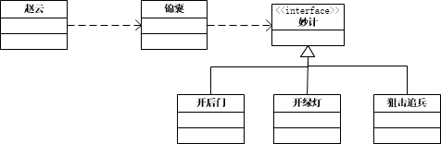
接口
同一个接口可以有多个不同的实现。——你可以用任何你要的对象来调用我的方法，只要你的对象遵循我的接口，例如：策略模式
public interface IStrategy {
public void operate();
}
如果在已有组件（Jar）中有一个苦肉计的妙计，实现了Idea接口，但是我们想放到锦囊里使用，怎么办？

Slide 44
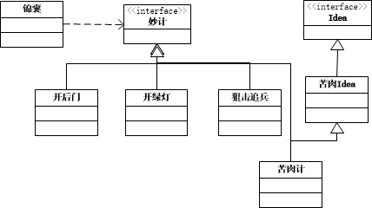
接口
public interface Idea {
public void work();
}
方法一：
public class KurouStrategy implements IStrategy {
private Kurou idea = new Kurou();
@Override
public void operate() {
idea.work();
}
}
方法二：
public class AdaptedKurou extends Kurou implements IStrategy {
@Override
public void operate() {
work();
}
}

Slide 45
接口
接口是设计模式中很重要的工具。
那么是否应该总是选择接口而不是具体的类呢？
——使用接口会因继承和多态等因素而带来程序的复杂性。实际开发中应该考虑实际的扩展性需求，如果没有需要扩展的可能或可能性很小，还是尽量选择类。

Slide 46
面向对象
01
继承
02
多态
03
封装
04
接口
05
内部类
06
异常处理

Slide 47
内部类
如果我想让使用我的类的调用者只能依赖我定义的接口，无法得到我的实现类，怎么实现？——内部类
public class Parcel {
public Destination destination(){
//返回内部类引用
return new PDestination();
}
public Contents contents(){
//返回内部类引用
return new PContents ();
}
private class PDestination implements Destination{
private String label = "www";
public String readLabel(){
return label;
}
}
private class PContents implements Contents{
private int i = 10;
@Override
public int value() {
return i;
}
}
}
public class Client {
public static void main(String[] args){
Parcel p = new Parcel();
Contents c = p.contents();//看不到实现类
Destination d = p.destination();
}
}

Slide 48
内部类
已有一个抽象类和一个已有的类，现在想从这两个类继承，怎么办？（真正的多重继承）——内部类
public class ClassA {
public void print(){
System.out.println("Class print");
}
}
public abstract class AbstractClass {
public abstract void run();
}
public class ClassB extends ClassA{
AbstractClass makeAbClass(){
return new AbstractClass(){
@Override
public void run() {
System.out.println("ClassB running");
}
};
}
}
首先，继承了ClassA类的功能
其次，内部类继承了AbstractClass ，完成了AbstractClass 功能

Slide 49
内部类
我的类已继承了一个基类，现在需要实现的接口与基类拥有相同的接口名，怎么办？——内部类
public class BaseIncrement {
public void increment(){
System.out.println("已有的其他逻辑");
}
}
public interface Incrementable {
public void increment();
}
//此时需要实现incrementable 完成不同的功能
public class MyIncrement extends BaseIncreincrementment{
}
public class MyIncrement extends BaseIncrement{
//内部类实现新接口功能
private class NewIncrement implements Incrementable{
@Override
public void increment() {
System.out.println("新的逻辑");
}
}
//返回回调引用
Incrementable getCallbackRef(){
return new NewIncrement();
}
}
内部类还实现了回调器功能，回调引用是MyIncrement的一个“钩子”（hook），并且是安全的，只能调用increment。

Slide 50
内部类
练习
创建一个接口U，它包含三个方法。
创建第一个类A，它包含一个方法，在此方法中通过创建一个匿名内部类，来生成指向U的引用。
创建第二个类B，它包含一个有U构成的数组。有以下2个方法：
方法1：接受U的引用并存储到数组
方法2：遍历数组，并调用U的方法、
创建一个Client类，在它的main()中，
创建一个A对象和一个B对象。
用A产生的U引用填充B的数组。
使用B回调所有U引用。

Slide 51
面向对象
01
继承
02
多态
03
封装
04
接口
05
内部类
06
异常处理

Slide 52
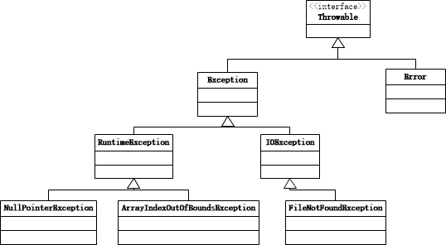
异常处理
Exception对象：Java中Exception对象表示不同的异常，存放了相关错误的信息。
Error也是Throwable的实现类。表示Java运行时产生的系统内部错误或资源耗尽等严重错误，通常需要终止程序。
RuntimeException为运行时异常，一般发生的JRE内部，编译器不会要求处理这类异常。
JDK已经提供了一些常见的异常，如果这些异常不能满足需求，我们可以自己定义。

Slide 53
异常处理
抛出异常
捕获异常
异常处理
public class MyClass {
public void dosomething() throws Exception{
throw new Exception();
}
}
public class OutClass {
MyClass my = new MyClass();
public void work(){
// 能处理则捕获异常
try {
my.dosomething();
} catch (Exception e) {
// 处理异常，打印异常信息
e.printStackTrace();
}
}
}
// 自己处理不了就继续往外抛
// 交给我的调用方处理
public void woke2() throws Exception{
my.dosomething();
}

Slide 54
异常处理
异常匹配
Catch字句对异常类型进行匹配。匹配顺序，从上到下依次检测。
try{
……
}catch(Exception e){
}catch(IOException e){
}catch(ArrayIndexOutOfBoundsException e){
}
catch(Exception e) 将匹配所有异常类型，所有后面两个catch将永远无法执行。
如果需要对IOExcption进行单独处理，应该将IOExcption放在Exception前面。
所以代码的catch顺序应该是从子类到父类。

Slide 55
异常处理
finally：当方法抛出异常后，程序不再往下运行，这样对于想网络连接这类资源就无法得到释放，这时就需要finally字句。
无论try块的代码是否抛出异常或被捕获，finally块都将得到执行。
下面的代码返回什么呢？
public int woke3() throws Exception{
try{
return 1;
}finally{
return 2;
}
}

Slide 56
异常处理
自定义异常：自定义异常有助于我们的系统进行合理的错误处理，不需要通过单一的返回值处理。
自定义异常类也必须是Throwable的直接或间接子类。
一般我们都明确处理的异常继承自Exception
需要我们识别而不需处理的异常继承自RuntimeException
public class MyException extends Exception{
public MyException(String msg){ //带错误描述的构造器
super(msg);
}
public MyException(String msg, Throwable e){//带错误描述和异常原因的构造器
super(msg, e);
}
public MyException(Throwable e){ //带错误原因的构造器，错误原因将加入异常堆栈中（cause by）
super(e);
}
}

Slide 57
异常处理
练习：
创建两个自定义异常类型FooAException和FooBException。
为一个类定义两个方法：f(),g()。在g()里，抛出一个自定义异常FooAException 。在f()中，调用g()，捕获它抛出的异常，并且在catch字句里抛出另一个自定义异常FooBException。在main里测试代码。
将g()抛出的FooBException异常定义为RuntimeException。

Slide 58
常用类库
01
字符串处理
02
容器类
03
I/O类
04
数组处理

Slide 59
字符串处理
String与StringBuffer的区别：
String类的对象一旦被初始化就不能再改变。StringBuffer创建后内容可以被改变。
String s = "abcd"; s = s+1;
StringBuffer buffer = new StringBuffer()
buffer.append(“abcd”);
buffer.append(“1”);
abcd
abcd1
abcd1
s
buffer

Slide 60
字符串处理
StringBuilder与 StringBuffer
当我们在字符串缓冲去被多个线程使用是，JVM不能保证StringBuilder的操作是安全的，虽然他的速度最快，但是可以保证StringBuffer是可以正确操作的。
1.如果要操作少量的数据用 String
2.单线程操作字符串缓冲区 下操作大量数据用 StringBuilder
3.多线程操作字符串缓冲区 下操作大量数据用 StringBuffer

Slide 61
字符串处理
java.util.Formatter：Java中的字符串格式化工具
Fommatter类型转换字符
d | 整数（十进制） | e | 浮点数（科学技术）
c | Unicode字符 | x | 整数（十六进制）
b | Boolean值 | h | 散列码（十六进制）
s | String | % | 字符%
f | 浮点数（十进制）
String.format()是一个static工具方法，返回一个格式化后的String对象。
如：String.format(“%s处理失败，失败原因:%s”, name, cause)；
在String.format()内部使用的也是一个Formatter对象。

Slide 62
字符串处理
Formatter 示例：
public class Format {
private String name;
private Formatter f;
public Format(String name, Formatter f){
this.name = name;
this.f = f;
}
public void move(int x, int y){
f.format(“%s is moved to (%d, %d)”, name, x, y); //格式化
}
public static void main(String[] args){
Formatter f = new Formatter(System.out); //构造器，告诉格式化结果输出到哪里
Format tommy = new Format("tommy", f);
tommy.move(10, 20);
}
}

Slide 63
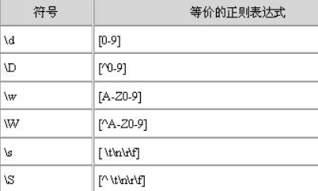
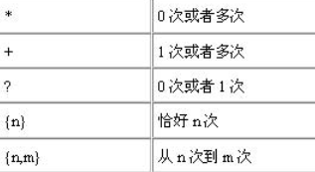
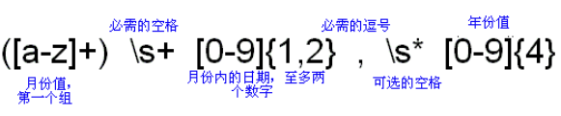
字符串处理
句点符号“.”匹配所有字符，包括空格、Tab字符甚至换行符。如“tan”，“t n”
方括号符号 “[]”:只有方括号里面指定的字符才参与匹配，且只能匹配单个字符。如：“t[aeio]n”只匹配“tan”、“Ten”、“tin”和“ton”。但“toon”不匹配。
“|”符号：“或”运算。如：“t(o|oo)n”可以匹配“ton”和“toon”。这里只能用（）？
表示匹配次数的符号：

Slide 64
字符串处理
JDK中包含了正则表达式包java.util.regex。在regex包中，包括了两个类，Pattern(模式类)和Matcher(匹配器类)。
public static void getDate(String str){
String regEx="([a-zA-Z]+)\\s+[0-9]{1,2},\\s*[0-9]{4}";
Pattern pattern = Pattern.compile(regEx);
Matcher matcher = pattern.matcher(str);
//Matcher.find( )的功能是发现CharSequence里的，
//与pattern相匹配的多个字符序列
if(!matcher.find()){
System.out.println("日期格式错误!");
return;
}
//分组的索引值是从1开始的，所以取第一个分组的方法
//是m.group(1)而不是m.group(0)。
System.out.println(matcher.group(1));
}
Pattern对象表示经编译的正则表达式。静态的compile( )方法负责将表示正则表达式的字符串编译成Pattern对象。
只要给Pattern.matcher( )方法传一个字符串就能获得Matcher对象了。接下来就能用Matcher的方法来查询匹配的结果了。
Group是指里用括号括起来的，能被后面的表达式调用的正则表达式。Group 0 表示整个表达式，group 1表示第一个被括起来的group，以此类推。

Slide 65
字符串处理
练习
使用正则表达式匹配日志信息。
使用Group找出请求地址和客户端IP。
日志信息如下：
2020-07-09 00:43:05.885 - [INFO] [/cache/delete] [gly] [127.0.0.1] [2] ["AUS:MEETING:40283e81732f3d8101732f4b2cdb0012:ENTER_MAIN",null] --- {"success":true,"code":0,"message":"成功","data":null}
"([0-9- :.]*) - \\[([A-Z]*)\\] \\[([\\w/]*)\\] \\[([a-z]*)\\] \\[([0-9.]*)\\].*"

Slide 66
常用类库
01
字符串处理
02
容器类
03
I/O类
04
数组处理

Slide 67
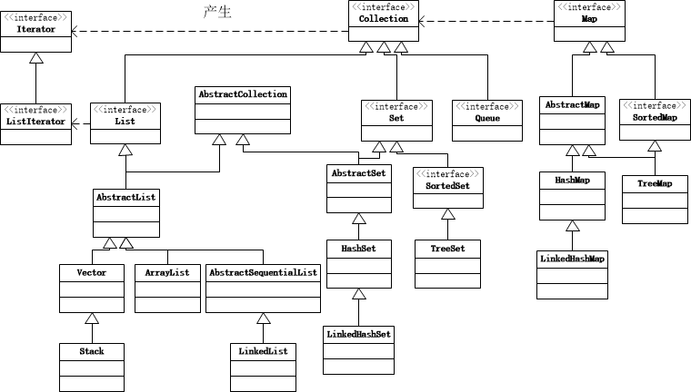
容器类

Slide 68
容器类
Collection方法
boolean add(T): 添加元素T，可选方法
boolean addAll(Collection<? Extends T>): 添加容器参数中的所有元素，可选方法
void clear(): 移除所有元素，可选
boolean contains(T): 判断是否含有元素T
boolean cotainsAll(Collection<?>) : 判断是否含有参数中的所有元素
boolean isEmpty()
Iterator<T> iterator()
boolean remove(Object): 可选
boolean removeAll(Collection<?>):可选
boolean retainALl(Collection<?>):返回与参数集合的交集：可选
int size()
Object[] toArray()
<T> T[] toArray(T[] a)
可选方法：一些Collectiion的实现不支持此类操作，如果调用，将抛出UnsupportedOperationException。例如：
Arrays.asList()将数组转换成List时，它基于一个固定大小的数组，仅支持不会改变数组大小的操作。

Slide 69
容器类
ArrayList、LinkedList
ArrayList：数组结构，随机访问元素较快，但是插入和移除元素慢；
LinkedList：链表结构，插入和删除的代价较低，但是随机访问较慢
LinkedList 添加了可以使其用作栈、队列或双端队列的方法：
getFirst(),getLast()
addFirst(),addLast()
removeFirst(),removeLast()
peek(),peekLast()
poll(),polllLast()
ListIterator是更强大的Iterator的子类型，它可以双向移动，可以set()替换它访问过的最后一个元素。
While(it.hasPrevious()){
it.previous();
}

Slide 70
容器类
使用ListIterator操作List
public static void iter(List<String> list){
ListIterator<String> it = list.listIterator();
it.add("30");
it.next();//操作后必须执行
it.remove();
it.next();
it.set("50");
}

Slide 71
容器类
遍历List
for(String str : list){
System.out.println(str);
}
Iterator<String> it = list.iterator();
while(it.hasNext()){
System.out.println(it.next());
}
list. stream(). forEach(System.out::println);
练习
分别创建一个ArrayList和一个LinkedList，填入若干个String元素。
使用ListIterator按隔一个位置插入一个元素的方式，将一个List的元素插入另一个List中。
使用普通的Iterator遍历插入后的list。

Slide 72
容器类
HashSet：以散列方式存储元素。
LinkedHashSet：按元素插入的顺序保存元素。
TreeSet：按照排序顺序（不是插入顺序）维护元素，是SortedSet的实现类。
SortedSet的方法
Object first()
Object last()
SortedSet subSet(fromElement, toElement) 返回from(包含)到to(不包含)的子集
SortedSet headSet(toElement) 返回小于to的子集
SortedSet tailSet(fromElement) 返回大于等于from的子集

Slide 73
容器类
如何对List进行排序？
public static void main(String[] args){
List<Integer> list = new ArrayList<Integer>();
list.add(39);
list.add(20);
list.add(13);
list.add(54);
list.add(25);
Collections.sort(list);//使用Collections工具类 ListIt.print(list);
}
如果元素是自定义对象怎么办？按什么排序？
list.sort((Student s1, Student s2) -> s1.age - s2.age); ?
方法一：元素类实现Comparable接口
public class Student implements Comparable{
private String name;
private int age;
public Student(String name, int age){
this.name = name;
this.age = age;
}
public int compareTo(Object arg0) {
Student stu = (Student)arg0;
return age - stu.getAge();
}
}
方法二：比较器类实现Comparator接口，重写int compare(Object o1, Object o2)方法；
Collections.sort(list， MyCompartor ）;

Slide 74
容器类
List 的contains方法：上例中的Student对象List，如果想判断是否存在相同Name的Student对象怎么办？
private static void test3(){
List<Student> list = new ArrayList<Student>();
list.add(new Student("a",39));
list.add(new Student("a",20));
System.out.println(list.contains(new Student(“a”,39)));//输出false
}
因为contains方法将使用Student的equals方法比较元素，所以我们可以重写Student的equals方法
public boolean equals(Object arg0) {
if (arg0 != null && arg0 instanceof Student) {
return this.getName().equals(((Student) arg0).getName());
}
return false;
}

Slide 75
容器类
Map：也称映射表，维护键值对关联
常用的有HashMap，TreeMap，LinkedHashMap，ConcurrentHashMap
HashMap使用对象的hashCode()进行快速查询。是所有Map中性能最快的，如果没有特殊需求，一般都用HashMap。
HashMap中有两个Set：KeySet，ValueSet
如果在HashMap中的key放入Student，用containsKey判断key是否已存在会怎么样呢？
containsKey还使用了Key的hashCode进行比较的，所以我们还要重写hashCode方法（同时重写equals和hashCode）：
public int hashCode(){
return name.hashCode();
}
private static void test(){
Map<Student, Integer> map = new HashMap<Student, Integer>();
map.put(new Student("a", 11), 0);
map.put(new Student("b", 11), 0);
//又返回false了（已经重写equals了啊）
System.out.println(map.containsKey(new Student("a", 11)));
}

Slide 76
容器类
练习
创建一个包含两个String属性的类，实现Comparable接口，使其只根据第二个String排序。
创建ArrayList，以“步骤1”中定义类的对象填充。
使用对象的默认方式排序。（第二个String属性）
使用第一个String属性排序。

Slide 77
常用类库
01
字符串处理
02
容器类
03
I/O类
04
数组处理

Slide 78
I/O类
I/O是程序设计中的重要问题。大部分程序都有I/o操作，如输出日志、对磁盘文件进行读写等。典型的我们需要都properties、xml等配置文件。
Java中将不同的I/O抽象为流(Stream)
数据源
程序
stream
I/O流分为字节流和字符流
字节流：读写二进制数据
字符流：读写字符数据
输入流：读取数据
输出流：写入数据

Slide 79
I/O类
InputStream
Int read(): 返回下一个输入字节的整形表示，如果返回-1，表示流末尾
Int read(byte[] b):读入b.length个字节放入b中，返回读入的字节数。
Int read(byte[] b, int off, int len):读入b中，从off开始的len个数组元素
Long skip(long n):跳过输入流上n个字节，并返回实际跳过的字节数
Int available(): 返回当前输入流中可读的字节数
Void close(): 关闭流
OutputStream
Void write(int b):将一个字节写到输出流
Void write(byte[] b) : 将整个字节数组写到输出流
Void write(byte[] b, int off, int len)：将字节数组off开始的len个字节写入输出流
Void flush()：完成输出，并清空缓存区
Void close(); 关闭输出流

Slide 80
I/O类
FileInputStream，FIleOutputStream文件流，操作磁盘文件。
FileInputStream in = new FileInputStream (“test.txt”);
FileInputStream in = new FileInputStream (new File(“test.txt”));
FileOutputStream out = new FileOutputStream (“test.txt”);
FileOutputStream out = new FileOutputStream (new File(“test.txt”));

Slide 81
I/O类
DataInputStream, DataOutputStream 操作不同的基本类型的数据以及String
readInt()，readBoolean()，readUTF()
writerInt(i)，writeChar(c)，writershort(s)，writerChars(String), writerUTF(String)……
缓冲流：数据不马上写到输出流和文件中，而是高速写入缓存中，当缓存写满或关闭流时，所有的数据再一次性从缓存中写入输出流或文件。
BufferedInputStream bin = new BufferedInputStream(InputStream in)
BufferedInputStream bin = new BufferedInputStream(InputStream in, int size)
BufferedOutputStream bout = new BufferedOutputStream(OutputStream out)
BufferedOutputStream bout = new BufferedOutputStream(OutputStream out, int size)

Slide 82
I/O类
public static byte[] read3(String path) throws Exception {
File file = new File(path).getAbsoluteFile();
//用BufferedInputStream 包装了FileInputStream
BufferedInputStream bf = new BufferedInputStream(new FileInputStream(file));
try {
byte[] data = new byte[bf.available()];
bf.read(data);
return data;
} finally {
bf.close();
}
}

Slide 83
I/O类
对象流：ObjectInputStream，ObjectOutputStream 用于存储和读取对象，对象必须实现serializable接口或Externalnalizable接口。
序列化Student 对象：
方法一：若Student类仅仅实现了Serializable接口
采用默认的序列化方式，对非transient的实例变量进行序列化。
采用默认的反序列化方式，对非transient的实例变量进行反序列化。
方法二：若Student类仅仅实现了Serializable接口，并且还定义了readObject(ObjectInputStream in)和writeObject(ObjectOutputSteam out)
调用Student对象的writeObject(ObjectOutputStream out)的方法进行序列化
调用Student对象的readObject(ObjectInputStream in)的方法进行反序列化。
方法三：若Student类实现了Externalnalizable接口，且Student类必须实现readExternal(ObjectInput in)和writeExternal(ObjectOutput out)方法
调用Student对象的writeExternal(ObjectOutput out))的方法进行序列化。
调用Student对象的readExternal(ObjectInput in)的方法进行反序列化。

Slide 84
I/O类
对象序列化：
private static void serialize(Student st){
// 创建文件
File file = new File(path);
file.createNewFile();
FileOutputStream fos = new FileOutputStream(file);
// 对象输出流
ObjectOutputStream oos = new ObjectOutputStream(fos);
try {
oos.writeObject(st);
oos.flush();
} catch(IOException e) {
e.printStackTrace();
} finally {
if (oos!=null){
oos.close();
}
if (fos!=null){
fos.close();
}
}
}
对象反序列化：
private static Student deserialize(){
File file = new File(path);
FileInputStream fis = new FileInputStream(file);
try {
ObjectInputStream ois = new ObjectInputStream(fis);
Student st1 = (Student) ois.readObject();
return st1;
} catch(Exception e) {
e.printStackTrace();
} finally {
if (ois!=null) {
ois.close();
}
if (fis!=null) {
fis.close();
}
}
return null;
}

Slide 85
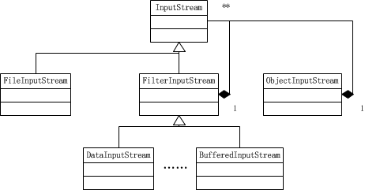
I/O类
FilterInputStream：装饰器，持有被装饰的对象InputStream。
DataInputStream：具体的装饰者，在原InputStream对象的操作基础上增加新的功能。
BufferedInputStream bf = new BufferedInputStream(new FileInputStream( file));
使用BufferedInputStream装饰FileInputStream，使普通的文件流具备了缓冲功能。

Slide 86
I/O类
InputStream和OutputStream是操作byte的，操作字符文本不方便？
——使用字符流Reader，Writer
Inputstream | Reader
OutputStream | Writer
FileInputStream | FileReader
FileOutputStream | FileWriter
BufferedInputStream | BufferedReader
BufferedOutputStream | BufferedWriter

Slide 87
I/O类
缓冲输入文件
public static String read(String fileName) throws Exception{
StringBuilder sb = new StringBuilder();
String s;
BufferedReader in = new BufferedReader(new FileReader(fileName));
try {
while((s = in.readLine()) != null){
sb.append(s + "\n");
}
} finally {
if (in!=null) {
in.close();
}
}
return sb.toString();
}

Slide 88
常用类库
01
字符串处理
02
容器类
03
I/O类
04
数组处理

Slide 89
数组处理
使用System.arraycopy()复制数组。
arraycopy(源数组，源数组起始位置，目标数组，目标数组起始位置，复制个数)
public static void main(String[] args){
int[] i = new int[7];
int[] j = new int[10];
Arrays.fill(i, 19);//使用同样的元素填充数组
Arrays.fill(i, 21);
System.out.println("i:" + Arrays.toString(i));
System.out.println("j:" + Arrays.toString(j));
System.arraycopy(i, 0, j, 0, i.length);
System.out.println("j:" + Arrays.toString(j));
}

Slide 90
数组处理
Arrays.equals()进行数组比较。
相等条件：个数相等，对应位置元素也相等
public static void main(String[] args){
int[] i = new int[10];
int[] j = new int[10];
Arrays.fill(i, 19);
Arrays.fill(j, 19);
//true
System.out.println(Arrays.equals(i, j));
i[2] = 1;
//false
System.out.println(Arrays.equals(i, j));
}

Slide 91
数组处理
使用Arrays.sort对数组排序
内置可以对任意基本类型数组排序；
对象排序：对象实现Comparable接口或具有相关联的Comparator
基本类型排序算法：快速排序(Quicksort)
String排序算法依据词典编排顺序排序：大写字母、小写字母。
对象排序算法：稳定归并排序
s
public static void main(String[] args){
String[] sa = {"Wang","li","Zhao","zhang","Liang","mu"};
System.out.println("Before:" + Arrays.toString(sa));
Arrays.sort(sa);
System.out.println("After:" + Arrays.toString(sa));
//使用忽略大小写的比较器
Arrays.sort(sa, String.CASE_INSENSITIVE_ORDER);
System.out.println("insensitive:" + Arrays.toString(sa));
}

Slide 92
数组处理
练习
练习1：
创建一个类，有一个用构造器中进行初始化的int成员变量。
创建由这个类对象构成的两个数组，每个数组都使用相同的初始化值，用Arrays.equals()判断是否相等。
为你的类中添加equals()方法解决问题。
练习2：
创建一个Integer数组，用随机的int数值填充它，再使用Compatator将其进行方向排序。

Slide 93
泛型
01
泛型类和接口
02
泛型方法
03
擦除
04
边界与通配符

Slide 94
泛型
public List getList(){
List myIntList = new ArrayList();
myIntList.add(newInteger(0));
return myIntList ;
}
//使用者
List list = getList()；
Integer x=(Integer)list.get(0); //getList()的使用者需要强制类型转换，并且容易造成ClassCastException
使用泛型
public List<Integer> getList(){
List<Integer> myIntList = new ArrayList<Integer>();
myIntList.add(newInteger(0)); //编译器会进行类型检查（类型安全）
return myIntList ;
}
List<Integer> list = getList()；//明确的知道这返回的是一个Integer容器，编译器会进行类型检查（类型安全）
Integer x=list.get(0);//消除了ClassCastException

Slide 95
泛型类和接口
泛型允许在定义类、接口、方法时使用类型形参，这个类型形参将在声明变量、创建对象、调用方法时动态地指定。
//泛型接口
public interface Map<K, V> { public void put(K key, V value); public V get(K key); }
//泛型类
public class Apple<T>{
private T info;
public Apple(T info) {
this.info = info;
}
public T getInfo(){
return this.info;
}
}
//使用泛型接口
public class MyMap<String, Integer> implements Map<String, Integer>
public class MyMap<K,V> implements Map<K,V>
Map<String, Integer> map = new MyMap<String, Integer>
//使用泛型类
Apple<String> apple = new Apple<String>(“小苹果”)

Slide 96
泛型
01
泛型类和接口
02
泛型方法
03
擦除
04
边界与通配符

Slide 97
泛型方法
所谓泛型方法，就是在声明方法时定义一个或多个类型形参。泛型方法的用法格式如下：
修饰符 <T,S> 返回值类型 方法名（形参列表）{
//方法体
}
泛型方法的方法签名比普通方法的方法签名多了类型形参声明，类型形参声明以尖括号包括起来，多个类型形参之间以逗号(,)隔开。
所有的类型形参声明在方法修饰符和方法返回值类型之间。

Slide 98
泛型方法
//适用于各种类型的数组到集合的copy
public static <T> void fromArrayToCollection(T[] a,Collection<T> c){
for (T t : a) {
c.add(t);
}
}
public static void main(String[] args) {
String[] a = {“sd”,”dd”,”fff”};
List<String> b = new ArrayList<String>();
fromArrayToCollection(a, b);
Integer[] ii = {1,3,29,12,10};
List<Integer> iilist = new ArrayList<Integer>();
fromArrayToCollection(ii, iilist);
fromArrayToCollection(a, iilist);//编译错误
}

Slide 99
泛型
01
泛型类和接口
02
泛型方法
03
擦除
04
边界与通配符

Slide 100
擦除
泛型实现原理
泛型是编译时技术，在运行时不包含泛型信息，仅仅Class的实例中包含了类型参数的定义信息。——擦除(erasure)
擦除去掉了所有的泛型类型信息。所有在尖括号之间的类型信息都被扔掉了，比如：一个List<String>类型被转换为List。
List<String> stringList = new ArrayList<String>();
List<Integer> integerList = new ArrayList<Integer>();
System.out.println(stringList.getClass() == integerList.getClass());//class相同吗？——true
泛型类的所有实例在运行时具有相同的运行时类(class)，而不管他们的实际类型参数。
public class Apple<T> {
private static T info2;//编译错误
}
Class是所有实例共享的，但是类型参数是属于具体实例的。所以，在静态方法、静态初始化块或者静态变量的声明和初始化中不允许使用类型形参。

Slide 101
擦除
JAVA里面方法重载是不能通过返回值类型来区分的，比如代码一中一个类中定义两个如下的方法是不容许的，如下。
public String basicOver(int i){
return "";
}
public int basicOver(int i){
return 0;
}
结论：泛型不是类型，只是声明
同理，如下的重载也是非法的
public String genericsOver(List<String> list){
return "";
}
public int genericsOver(List<Integer> list){
return 0;
}

Slide 102
擦除
Apple apple = new Apple<String>("小苹果");
if(apple instanceof Apple<String>){ //编译错误，擦除后已经没有类型参数
}
检查一个实例是不是一个特定类型的泛型类是没有意义的。
那么在运行时是如何知道具体的类型信息的呢？比如：
Apple<String> apple = new Apple<String>("小苹果");
String info = apple.getInfo();
擦除在方法体中移除了类型信息，所以在运行时的问题就是边界：即对象进入和离开方法的地点，这正是编译器在编译期执行类型检查并插入转型代码的地点。泛型中的所有动作都发生在边界处：对传递进来的值进行额外的编译期检查，并插入对传递出去的值的转型。

Slide 103
泛型
01
泛型类和接口
02
泛型方法
03
擦除
04
边界与通配符

Slide 104
边界与通配符
class Fruit{}
class Apple extends Fruit{}
Fruit f = new Apple();//ok
public static void printFruit(List<Fruit> fList){
for(Fruit f : fList){
System.out.println(f);
}
}
List<Apple> apples = new ArrayList<Apple>();
printFruit(apples); //可以吗？——编译错误
List<Apple> 不是List<Fruit>，“一箱苹果不是一箱水果？？？”
如果有另一个类
class Orange extends Fruit{}
如果 List<Fruit> fruits = apples成立，那么fruits .add(orange )就合法了，这显然是错的！
如果Foo是Bar的子类型，G是一种带泛型的类型，则G<Foo>不是G<Bar>的子类型。
如何实现一个方法的入参是List<Fruit>，它既可接受List<Apple>参数，也可接收List<Orange>?

Slide 105
边界与通配符
public static void printFruit(List<? extends Fruit> fList){
for(Fruit f : fList){
System.out.println(f);
}
}
printFruit(new ArrayList<Apple>());//ok
?——通配符
？extends ——边界通配符
上例中如果使用？
public static void printFruit2(List<?> fList){
for(Object f : fList){ //不知道存储的是什么类型，但是可以肯定一定是Object的子类型，所以用Object
System.out.println(f);
}
}

Slide 106
注解
01
注解定义
02
注解处理
03
基于注解的单元测试

Slide 107
注解定义
注解（也称为元数据）提供了一种在代码中添加信息的形式化方法。
注解在使用比较简单，除了@符号外，基本与java固有语法一致。如比较常见的几个注解:
@Override 表示方法定义将覆盖超类中的方法。
@SuppressWarning 关闭不当的编译器警告信息。
@Component Spring框架中的组件注解

Slide 108
注解定义
@Target(ElementType.METHOD)
@Retention(RetentionPolicy.RUNTIME)
public @interface MyTest {
}
注解的定义看起来像接口定义，编译器将会把注解也编译成class文件。
除了@interface定义为，注解定义还会用到@Target，@Retention，他们被称为元注解（meta-annotation）。
@Target：定义注解用于什么地方，例如METHOD（方法上），还有其他一些地方
@Retention：表示需要在什么级别保存注解信息
@Documented：将注解包含的javadoc中
@Inherited: 允许子类继承父类中的注解

Slide 109
注解定义
元注解 | 取值
@Target | CONSTRUCTOR:构造器声明
 | FIELD:域声明
 | LOCAL_VARIABLE：局部变量声明
 | METHOD：方法声明
 | PACKAGE：包声明
 | PARAMETER：参数声明
 | TYPE：类、接口或enum声明
@Retention | SOURCE：只在源码中生效，注解将被编译器丢弃
 | CLASS：注解在class文件中，但会被JVM丢弃
 | RUNTIME：JVM在运行期也保留注解，可通过反射机制读取注解信息。

Slide 110
注解定义
@Target(ElementType.METHOD)
@Retention(RetentionPolicy.RUNTIME)
public @interface UseCase {
public int id();
public String description() default "no description";
}
@MyTest注解没有定义参数，@UseCase中定义了两个参数：id，description
使用注解：
@UseCase(id=10,description=“password validate case”)
public boolean validate(String pwd){
return true;
}

Slide 111
注解
01
注解定义
02
注解处理
03
基于注解的单元测试

Slide 112
注解处理
public static void trackUseCase(Class<?> cl){
for(Method m : cl.getDeclaredMethods()){
UseCase uc = m.getAnnotation(UseCase.class);
if(uc != null){
//找出我们定义的测试用例并打印
System.out.println(“Found UseCase: ” + uc.id()+ “ ” + uc.description());
}
}
}
上面的处理程序使用两个反射方法： cl.getDeclaredMethods， m.getAnnotation(UseCase.class)
什么是反射？

Slide 113
注解处理
Java反射机制
Java反射机制是在运行状态中，对于任意一个类，都能够知道这个类的所有属性和方法；对于任意一个对象，都能够调用它的任意一个方法和属性。
Java为我们提供了反射机制中的类：
java.lang.Class;
java.lang.reflect.Constructor;
java.lang.reflect.Field;
java.lang.reflect.Method;
java.lang.reflect.Modifier;//修饰符

Slide 114
注解处理
Java反射机制主要提供下面几种用途：
在运行时判断任意一个对象所属的类
在运行时构造任意一个类的对象
在运行时判断任意一个类所具有的成员变量和方法
在运行时调用任意一个对象的方法
public static void main(String[] args) throws Exception{
Student stu = new Student("xiaoming", 22);
System.out.println("正常方式：" + stu.getName());
Class c = Student.class;
//获取name属性
Field nameField = c.getDeclaredField("name");
//实例化这个类赋给o
Object o = c.newInstance();
//使用反射机制可以打破封装性，导致了java对象的属性不安全。
nameField.setAccessible(true);
nameField.set(o, "xiaoming");
System.out.println("反射方式：" + nameField.get(o));
}

Slide 115
注解
01
注解定义
02
注解处理
03
基于注解的单元测试

Slide 116
基于注解的单元测试
单元测试是对类中的每个方法提供一个或多个测试的一种实践，目的是为了有规律的测试一个类的各个部分是否具有正确的行为。
Java中最著名的单元测试工具是JUnit。在JUnit4中，引入了基于注解的测试机制。
@Test
public void testAdd() { // 把测试代码放在testAdd中
Money m12CHF = new Money(12, "CHF"); // 本行和下一行进行一些初始化
Money m14CHF = new Money(14, "CHF");
Money expected = new Money(26, "CHF");// 预期的结果
Money result = m12CHF.add(m14CHF); // 运行被测试的方法
Assert.assertTrue(expected.equals(result)); // 判断运行结果是否与预期的相同
}

Slide 117
基于注解的单元测试
@Before注解一个public void 方法会使该方法在@Test注解方法被执行前执行。
@BeforeClass注解一个public static void 方法，并且该方法不带任何参数，会使该方法在所有测试方法被执行前执行一次，并且只执行一次。
@Ignore注解将使被注解的类或方法不会被当做测试执行
@After注解一个public void方法会使该方法在@Test注解方法执行后被执行
@AfterClass注解一个public static void方法会使该方法在测试类中的所有测试方法执行完后被执行
@BeforeClass
public static void beforeClass() {
System.out.println("before class:begin this class");
}
@AfterClass
public static void afterClass() {
System.out.println("after class:end this class");
}
@Before
public void before() {
System.out.println("before:begin test");
}
@After
public void after() {
System.out.println("after:end test");
}
@Test
public void Test() {
System.out.println("[this is a test!]");
}
@Test
public void Test2() {
System.out.println("[this is another test!]");
}
运行结果：
before class:begin this class
before:begin test
[this is a test!]
after:end test
before:begin test
[this is another test!]
after:end test
after class:end this class

Slide 118
注解应用场景
生成API文档：
比如@param、@return、@since等等
跟踪代码依赖性，实现替代配置文件功能
Spring注解
切面编程
Model验证
Hibernate注解
在编译时进行格式检查：
@Override
@SuppressWarnings
@Deprecated

Slide 119
并发编程
01
创建线程
02
线程的生命周期
03
什么是“线程安全”
04
线程同步
05
使用Executor

Slide 120
创建线程
如何让程序更快的执行？
这并不是我们要说的并发编程。
并发：通常是提高运行在单处理器上的程序性能。
单处理器上执行并发程序比顺序程序增加了上下文切换的开销，那性能不是下降了吗？
如果任务不会阻塞，那么在单处理器上使用并发将没有意义。但是多核处理器又另当别论了。
如果存在阻塞（比如 IO阻塞等），在一定程度上能提高CPU的使用，让程序运行更快。
多个任务
处理器1
处理器2
处理器n
多处理器

Slide 121
创建线程
进程1
内存
线程1
内存
栈，PC
进程1
CPU
线程2
栈，PC
线程n
栈，PC
进程n
内存
进程并发：操作系统级别，CPU周期性切换，进程间相互隔离，互不影响。
线程并发：用户级别， CPU周期性切换，线程间共享内存、IO等资源，每个线程有独立的运行栈和PC。

Slide 122
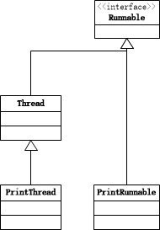
创建线程
方法一：继承Thread
public class PrintThread extends Thread
PrintThread thread1 = new PrintThread("thread1");
thread1.start();
简单直观，不能继承其他父类
方法二：实现Runnable接口
public class PrintRunnable implements Runnable
PrintRunnable thread1 = new PrintRunnable("thread1");
new Thread(thread1).start();
可以继承其他父类

Slide 123
并发编程
01
创建线程
02
线程的生命周期
03
什么是“线程安全”
04
线程同步
05
使用Executor

Slide 124
线程的生命周期
阻塞状态
sleep时间到
join线程结束
IO操作结束
sleep()
t2.join()
请求IO操作
Thread
new Thread()
run()结束/main()结束
OS调度获取CPU
结束
初始状态
可运行
运行中
start()
时间片用完，或Thread.yield()
拿到锁
synchronized
o.wait()
o.wait()时间到
o.notify()
o.notifyAll()
锁池
等待队列

Slide 125
线程的生命周期
进入不可运行状态的条件 | 返回可运行状态的条件
挂起（调用suspent()） | 调用resume()
睡眠（调用sleep()） | sleep时间到
阻塞（请求IO操作） | IO操作结束
等待（调用某对象的wait()） | 调用该对象的notfiy()或notfiyAll()
正常终止：run方法运行完毕
强行终止：
调用线程对象的stop()
创建线程对象的上级线程停止

Slide 126
线程的生命周期
阻塞的情况分三种：
等待阻塞：运行的线程执行wait()方法，JVM会把该线程放入等待池中。
同步阻塞：运行的线程在获取对象的同步锁时，若该同步锁被别的线程占用，则JVM会把该线程放入锁池中。
其他阻塞：运行的线程执行sleep()或join()方法，或者发出了I/O请求时，JVM会把该线程置为阻塞状态。当sleep()状态超时、join()等待线程终止或者超时、或者I/O处理完毕时，线程重新转入就绪状态。
join()是Thread类的一个方法，启动线程后直接调用，即join()的作用是：“等待该线程终止”，这里需要理解的就是该线程是指的主线程等待子线程的终止。也就是在子线程调用了join()方法后面的代码，只有等到子线程结束了才能执行。(看例子)
yield()从未导致线程转到等待/睡眠/阻塞状态。在大多数情况下，yield()将导致线程从运行状态转到可运行状态，但有可能没有效果（因为有可能当前线程又立刻重新得到了调度）。

Slide 127
并发编程
01
创建线程
02
线程的生命周期
03
什么是“线程安全”
04
线程同步
05
使用Executor

Slide 128
什么是“线程安全”
class TestThread1 extends Thread{
public TestThread1(String name){
super(name);
}
public void run(){
for(int i = 0; i < 15; i++){
builder.append((“A" + i) ;
try {
Thread.sleep(100);
} catch (InterruptedException e) {
e.printStackTrace();
}
}
}
}
class TestThread2 extends Thread{
public TestThread2(String name){
super(name);
}
public void run(){
for(int i = 0; i < 15; i++){
builder.append("B" + i);
try {
Thread.sleep(100);
}catch(InterruptedException e){
e.printStackTrace();
}
}
}
}
builder = new StringBuilder();
builder = new StringBuffer();

Slide 129
什么是“线程安全”
主存储区
heap
主存储器包含对象和对象锁，线程竞争获取锁。
线程使用以下的原子操作操作对象：
使用(use): working → 线程执行引擎
赋值(assign):线程执行引擎 → working
装载(load) : read内容 → working
存储(store): working → write
锁定(lock):
解锁(unlock)
lock
Working memory
Working memory
Working memory
主存储器对线程的请求使用以下原子操作：
读(read): 主 → load
写(write)：store内容 → 主
锁定(lock)
解锁(unlock)
数据从主→工作存储器
主：read
工作：load
数据从工作存储器→主
工作：store
主：write

Slide 130
什么是“线程安全”
线程同变量的交互：use → assign → load → store
主存储器对load执行read，对store执行write
线程同锁的交互由lock和unlock操作序列组成，由线程和主存储器共同执行。
线程之间不直接交互作用，它们仅通过主存储器通信。
由于线程对变量的一次操作不是一个原子过程，当多个线程同时操作主存储区中的同一个对象时，就会相互干扰，这样的操作就是线程不安全的。
怎么解决？——线程同步

Slide 131
并发编程
01
创建线程
02
线程的生命周期
03
什么是“线程安全”
04
线程同步
05
使用Executor

Slide 132
线程同步
方法一：synchronized同步方法
public synchronized int fix(int y) —— 同步实例对像
方法一：synchronized同步指定对象
public int fix2(int y) {
synchronized (this) {
x = x - y;
System.out.println("线程"+Thread.currentThread().getName() + "运行结束，减少“" + y + "”，当前值为：" + x);
return x;
}
}

Slide 133
线程同步
如果两个线程要执行一个类中的synchronized方法，并且两个线程使用相同的实例来调用方法，那么一次只能有一个线程能够执行方法，另一个需要等待，直到锁被释放。也就是说：如果一个线程在对象上获得一个锁，就没有任何其他线程可以进入（该对象的）类中的任何一个同步方法。
如果线程拥有同步和非同步方法，则非同步方法可以被多个线程自由访问而不受锁的限制
线程睡眠时，它所持的任何锁都不会释放。
同步损害并发性，应该尽可能缩小同步范围。同步不但可以同步整个方法，还可以同步方法中一部分代码块。
在使用同步代码块时候，应该指定在哪个对象上同步，也就是说要获取哪个对象的锁。。

Slide 134
线程同步
同步static方法
public static synchronized int setName(String name){ Xxx.name = name; }
等价于
public static int setName(String name){ synchronized(Xxx.class){ Xxx.name = name; } }

Slide 135
线程同步
如果线程不能获得锁会怎么样？ ——阻塞，线程进入该对象的一种池中，必须在那里等待，直到其锁被释放，该线程再次变为可运行或运行。
1、调用同一个对象中非静态同步方法的线程将彼此阻塞。
2、调用同一个类中的静态同步方法的线程将彼此阻塞，它们都是锁定在相同的Class对象上。
3、静态同步方法和非静态同步方法将永远不会彼此阻塞，因为静态方法锁定在Class对象上，非静态方法锁定在该类的对象上。
4、对于同步代码块，要看清楚什么对象已经用于锁定（synchronized后面括号的内容）。在同一个对象上进行同步的线程将彼此阻塞，在不同对象上锁定的线程将永远不会彼此阻塞。

Slide 136
并发编程
01
创建线程
02
线程的生命周期
03
什么是“线程安全”
04
线程同步
05
使用Executor

Slide 137
使用Executor
固定大小的线程池
ExecutorService executor = Executors.newFixedThreadPool(5);
for(int i = 0; i < 5; i++){
executor.execute(new LiftOff());
}
executor.shutdown();
任务(Runnable)
任务(Runnable)
任务(Runnable)
Executor
（线程池）
java.util.concurrent包中的Executor框架是Java帮助我们管理Thread，简化并发编程的开发包。
Executor框架帮助我们管理线程池，我们不需要自己编程显示的管理线程的生命周期。
为什么要用线程池？
减少了创建和销毁线程的次数，每个工作线程都可以被重复利用，可执行多个任务
可以根据系统的承受能力，调整线程池中工作线线程的数目，防止因为线程消耗过多的内存，而把服务器累趴下(每个线程需要大约1MB内存，线程开的越多，消耗的内存也就越大，最后死机)

Slide 138
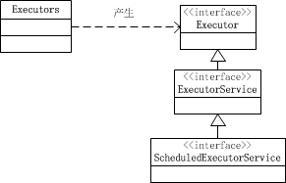
使用Executor
Executors类，提供了一系列工厂方法用于创建线程池：
ExecutorService newFiexedThreadPool(int Threads) 创建固定数目线程的线程池。
ExecutorService newCachedThreadPool()： 创建一个可缓存的线程池，调用execute 将重用以前构造的线程（如果线程可用）。如果没有可用的线程，则创建一个新线程并添加到池中。终止并从缓存中移除那些已有 60 秒钟未被使用的线程。
ExecutorService newSingleThreadExecutor()： 创建一个单线程化的Executor。
ScheduledExecutorService newScheduledThreadPool(int corePoolSize) 创建一个支持定时及周期性的任务执行的线程池，多数情况下可用来替代Timer类。

Slide 139
使用Executor
固定大小线程池
public static void main(String[] args){
ExecutorService executor = Executors.newFixedThreadPool(5);
for(int i = 0; i < 5; i++){
executor.execute(new LiftOff());
}
executor.shutdown();//停止接受新任务，之前提交的任务继续运行，运行完毕后程序退出。
}
周期执行线程池
public static void main(String[] args) {
ScheduledExecutorService scheduledThreadPool = Executors.newScheduledThreadPool(5);
scheduledThreadPool.scheduleAtFixedRate(new Runnable() {
public void run() {
System.out.println("delay 3 seconds");
}
},1, 3, TimeUnit.SECONDS);
}

Slide 140
使用Executor
练习一：
实现一个任务，任务内容为打印一条消息，然后使用yield()让出处理器，重复这个操作3次。在任务的构造中放置一条启动消息，并且放置一条任务结束时的关闭消息。
使用Executor框架的各种执行器运行这个任务。

Slide 141
编码规范
01
通用规范
02
经验之谈

Slide 142
通用规范
命名：
包名：包名全部小写，连续的单词只是简单地连接起来，不使用下划线。
类名：UpperCamelCase（大驼峰式）风格。通常是名词或名词短语，接口名称有时可能是形容词或形容词短语。 测试类的命名以它要测试的类的名称开始，以Test/Tests结束。例如，HashTest或HashIntegrationTests。
方法名: lowerCamelCase （小驼峰式）风格.通常是动词或动词短语。
常量名:全部字母大写，用下划线分隔单词。
变量名： lowerCamelCase风格

Slide 143
通用规范
注释：
最好每个类和方法前都有注释。内容主要是函数的功能、目的、算法等说明，参数说明、返回值说明等。
重要变量也应该有注释，涉及到时间等可能不同单位的变量，应该指明单位。如：单位毫秒
类注释和public成员和public方法注释，应遵守javadoc规范：
使用/** ...... */
需要换行时，不是敲入一个回车符，而是写入 <br>，如果要分段，就应该在段前写入 <p>。
使用 javadoc 标记：
@author 标明开发该类模块的作者 @version 标明该类模块的版本 @see 参考转向，也就是相关主题 @param 对方法中某参数的说明 @return 对方法返回值的说明 @exception 对方法可能抛出的异常进行说明

Slide 144
通用规范
书写：
类文件中的缩进以制表符为准，对于同一级别的代码块，需要相同级别的缩进。
合理使用空行：
方法之间空行间隔
属性之间空行间隔
代码块之间空行间隔
合理使用空格：
空格应该位于参数列表中逗号的后面
等号前后需要添加一个空格
所有的二元运算符，除了"."，应该使用空格将之与操作数分开。一元操作符和操作数之间不因该加空格，比如：负号("-")、自增("++")和自减("--")；

Slide 145
通用规范
尽量避免硬编码
运行环境相关的或是随着运行时期不同可能变化的系统变量都不应使用硬编码。
常用方式：
常量
配置文件
数据库配置

Slide 146
通用规范
异常管理
使用自定义异常对异常进行分类。
在Java平台中一组相关异常类的例子是在java.io中定义的IOException和它的子类。IOException是最普通的IO异常管理类，并且它描述了在执行I/O操作时所发生的任意的错误类型。它的子类描述了一些特殊的错误。例如，FileNotFoundException异常类代表不能在本地磁盘上找到一个文件。
不要在catch 块中作清除工作，如果要做，放到finally块中；
不要增加不必要的catch块。例如：
try{
// Nifty code here
}catch(Exception e){
throw e;
}finally{
// Cleanup code here
}
完全可以将catch块省略掉

Slide 147
编码规范
01
通用规范
02
经验之谈

Slide 148
经验之谈
创建对象
尽量避免在循环体中创建对象
不要采用过深的继承层次；
使用静态变量
对象生命周期较长；
对象数据稳定
对象实例对该变量所包含的对象有共享需求
数组拷贝，采用System.arraycopy()方法，循环拷贝的执行效率高。
尽量避免在循环体中使用try-catch块，最好在循环体外使用try-catch块以提高系统性能；
在多重循环中，如果有可能，尽量将最长的循环放到最内层，最短的循环放在最外层，以减少循环间的切换次数；

Slide 149
经验之谈
移除重复代码
将重复的代码提取，组成一个新的方法。
修改代码及时更新注释
错误的注释还不如没有注释
类职责一
每一个类都应该只为了一个理由而修改。
避免不合适的依赖，不合适的依赖让代码很难被重用
如果一个类A引用了一个类B，当我们想要重用A这个类时，我们就还得将B这个类也加进我们的系统。如果B引用了C，那么B又将C拉了进来。而如果B或者C在一个新的系统中没有意义，或者压根儿不应该存在的情况下，真正我们想要用的A类也用不了了。
慎用继承
子类会不会继承了一些他不需要的功能（属性或者方法），如果是的话，我们就得认真再想想：它们之间又没有真正的继承关系

Slide 150
经验之谈
常用工具包
commons-lang3
StringUtils
DateFormatUtils
DateUtils
commons-io
IOUtils
FileUtils
commons-collections
CollectionUtils
commons-beanutils
BeanUtils
PropertyUtils

Slide 151
经验之谈 - 进阶之路
Java基础
JAVA语法
面向对象
异常
泛型
集合
IO
JDBC
…
JavaWeb
Servlet
Filter
Session
Cookie
Request
Response
MVC
…
框架使用
Spring
SpringData
SpringMvc
Struts2
Mybatis
Hibernate
SpringBoot
SpringCloud
…
框架原理
Linux 部署
设计模式
架构设计
MQ
Redis
Zookeeper
Mysql
注册中心
Tomcat
Nginx
…
数据结构算法
……

Slide 152
实践
01
练习

Slide 153
练习
练习一：
定义一个方法，实现种对象序列化。
定义一个泛型方法，实现对象的反序列化。
创建一个Person类，name和age两个属性
定义一个泛型类Result<T>
泛型类中定义T属性
定义一个构造函数①，参数为T对象
定义一个构造函数②，参数为字节数组和T类，自动初始化T对象（反序列化）
定义一个方法，获取T对象的序列化的字节数组（对象序列化）
定义一个Client客户端
使用构造函数①，创建一个Result<Person>对象A
使用构造函数②，创建和对象A内容一个样的对象B

Slide 154
练习
练习
打开一个文本文件，每次读取一行内容。将每行作为一个String放入LinkedList中。按相反的顺序打印LinkedList中的每一行。
验证使用Buffer拷贝文件比普通拷贝快。

Slide 155
谢谢观看！

